Slide 1


简单
VISION PLAN
专注
一维码读取方案
共创
共赢

Slide 2

01
项目描述
02
项目验证
目录
03
配置清单
04
逻辑流程
CONTENTS
05
评估结果&注意事项
06
售后服务

Slide 3
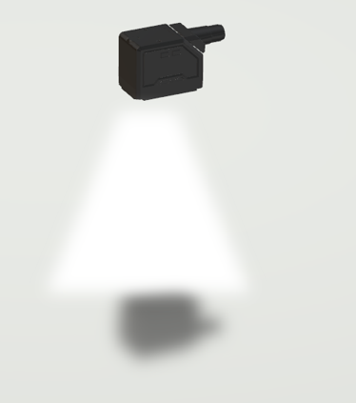
01
项目描述
●码材质：金属
●码类型：一维码
●识别范围(mm * mm)：100*200
●码尺寸(mm * mm)：50*10
●最小单元格尺寸(mil)：10
●最大工作距离(mm)：不限制
●最小工作距离(mm)：不限制
●每秒拍照次数(pcs/s)：1
●单次拍照识别码数量(pcs)：10
●读码时产品运动速度(m/s)：0
●工作距离(mm)：50-500
方案布局图

Slide 4
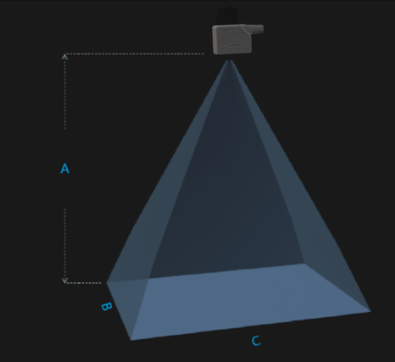
02
项目验证
参数名称 | 参数值
读码器型号 | R4013MG-12M-RGG01
读码器类型 | 读码器
读码器分辨率 | 1280 * 1024
支持码类型: 一维码 | Code39，Code93，Code128，CodaBar，EAN8，EAN13，UPCA，UPCE，ITF25，2of（Industrial2of5），standard25，GS1-128等；二维码：QR/DataMatrix（MicroQR/GSIDM/GSIQR等）；码质量评价：（ISO/IEC29158/AIM-OPM），ISO/IEC15415，ISO/IEC15416）
通信接口 | SDK, TCP Client, TCP Server, FTP, RS232, Modnet, Modbus, EtherNet/IP, MC(SLMP), FINS/UDP, FINS/TCP), MELSEC
A(工作距离) = 50-500mm, B(识别范围宽度) = 17-171mm, C(识别范围长度) = 21-214mm
视野图

Slide 5
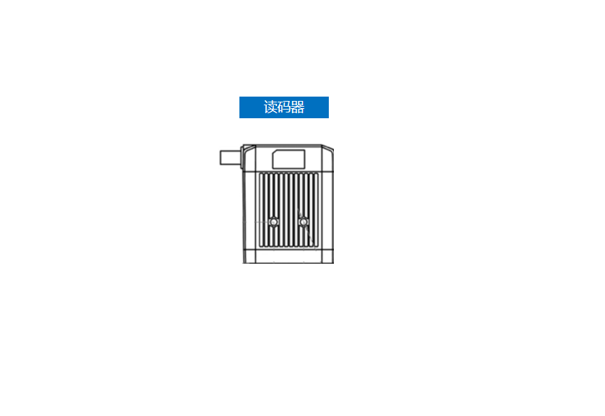
03
配置清单
系
统
构
成

Slide 6
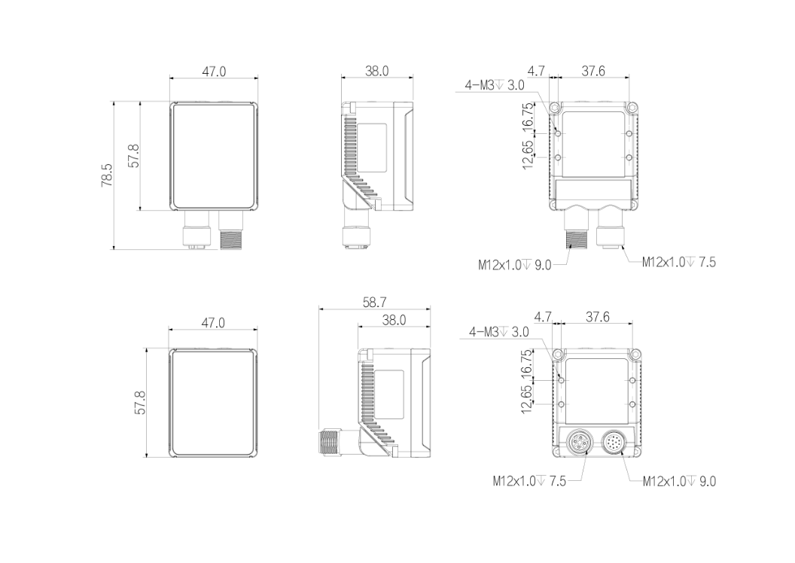
03
配置清单
相机尺寸图

Slide 7
03
配置清单
序号 | 名称 | 型号 | 单位 | 数量 | 厂家
1 | 读码器 | R4013MG-12M-RGG01 | 台 | 1 | 大华/dahua
2 | 软件 | 大华EasyID | 套 | 1 | 大华/dahua

Slide 8
04
逻辑流程
逻辑流程
├── 图像采集
│ ├── 相机参数设置
│ │ ├── 曝光时间：根据金属材质反光特性，设置为1000-2000us（平衡亮度与帧率）
│ │ ├── 增益：设置为10-15（避免过度噪点）
│ │ ├── 伽马值：设置为2.0（增强黑白对比度）
│ │ ├── 自动亮度训练：启用ROI区域（100*200mm范围内）进行动态亮度调整
│ │ └── 补光灯配置：启用高频闪模式，亮度设置为70%（抑制金属反光）
│ └── 调焦设置
│ ├── 自动调焦：启用感兴趣区域（ROI）模式，聚焦于50*10mm码区域
│ └── 当前焦距：通过调焦界面实时监控并锁定最佳焦距值
├── 预处理
│ ├── 图像预处理配置
│ │ ├── 第一次预处理：中值滤波（3x3）×2次（消除金属表面噪点）
│ │ ├── 第二次预处理：腐蚀（3x1）×1次（增强条码边缘锐度）
│ │ └── 第三次预处理：禁用（避免过度处理）
│ └── ISP配置
│ ├── 锐化使能：Y（增强条码边界）
│ ├── 降噪使能：Y（抑制金属表面噪声）
│ └── 对比度使能：Y（提升黑白模块区分度）
├── 一维码识别
│ ├── 算法配置
│ │ ├── 条形码类型选择：CODE128/EAN13（根据实际码制选择）
│ │ ├── 读码模式：增强模式（兼顾速度与精度）
│ │ ├── 最大读码数量：10（匹配单次识别需求）
│ │ └── 读码超时时间：500us（适应1pcs/s的采集频率）
│ └── 多区域读码
│ ├── ROI区域划分：在100*200mm范围内创建10个独立ROI区域
│ ├── 区域匹配点数：3个点（确保部分遮挡时仍可识别）

Slide 9
04
逻辑流程
│ └── 期望读码数：10（每个区域配置1个目标码）
├── 结果处理
│ ├── 过滤规则
│ │ ├── 重复码过滤：按帧过滤（避免重复识别）
│ │ └── 正则表达式过滤：根据实际码值格式设置校验规则
│ └── 输出配置
│ ├── 传输方式：TCP（实时传输识别结果）
│ ├── 输出排序：按中心坐标X升序（便于后续处理）
│ └── 未读到码时输出：自定义NG标识（如"MISSING"）
└── 通信处理
├── 以太网通讯
│ ├── 网络模式：TCP服务器（端口5000）
│ └── 传输使能：Y（启用结果传输）
└── IO配置
├── 输出信号类型：脉冲（宽度500ms）
└── 读码成功触发：高电平输出（联动外部设备）

Slide 10
05
评估结果&注意事项
05 评估结果 & 注意事项
现场环境
相机安装
物料一致性
风险点：金属材质反光可能导致图像过曝或欠曝，影响一维码识别率
解决方案：启用高频补光灯（70%亮度）+ 自动亮度训练（ROI区域动态调整）
风险点：工作距离范围大（50-500mm）易导致焦距偏差，造成图像模糊
解决方案：采用自动调焦ROI模式（聚焦50*10mm码区域）+ 实时焦距监控锁定
风险点：单次识别10个码时，物料位置/方向变化可能降低识别成功率
解决方案：配置10个独立ROI区域 + 区域匹配点数3个（增强部分遮挡容错性）

Slide 11

06
售后服务
该设备上线后使用初期，我们会派专人进行全程跟踪；
处理解决可能发生的设备异常；
对现场人员进行培训指导；
设备调试完成后：售后服务一年；
若客户提出设备升级需求，我们会及时为您提供升级新方案。

Slide 12





机器视觉方案提供商
0535-2162897
www.ytzrtx.com
image@ytzrtx.com
山东省烟台市经济技术开发区泰山路86号内1号

